Slide 1
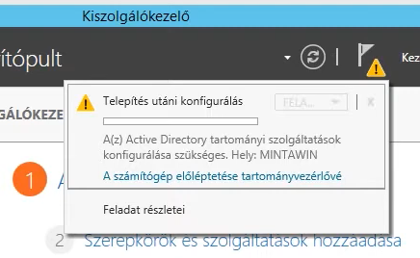
Windows szerver telepítés, konfigurálás
A szerveren telepítsen Active Directory Tartományi Szolgáltatások szerepkört!
Léptesse elő a szervert tartományvezérlővé, és hozzon létre új erdőt
Hozzon létre egy új személyre szabott menedzsment kezelőt (Microsoft Management Console (MMC))
− DNS
− Teljesítmény figyelő (helyi)
− Csoportházirend kezelés

Slide 2
Címtárszolgáltatás objektumainak kezelése
szervezeti egységek (pl.):
− igazgatóság
− mérnökök
− tervezés
− gyártás

Slide 3
Felhasználók és csoportok kezelése
Vezetéknév | Keresztnév | Teljes név | Bejelentkezési név | Szervezeti egység
Minta | Áron | Minta Áron | minta.aron | vezetőség
Tó | Péter | Tó Péter | to.peter | tervezés
Csoportnév | Hatókör | Típus | Szervezeti egység
Vezetés | Tartományon belüli | Biztonsági | igazgatóság
Mérnökök | Globális | Biztonsági | mérnökök
Levelezés | Tartományon belüli | Terjesztési | marketing
Felhasználó | Csoportnév
Minta Áron | Vezetés
Tó Péter | Mérnökök
Minden előzőleg létrehozott csoport | Levelezés

Slide 4
PowerShell parancsok
Pl. hozza létre a user1 nevű felhasználót a gyártás szervezeti egységbe! A bejelentkezési név szintén user1 legyen!
Pl. hozza létre a gyártók nevű Globális biztonsági csoportot a gyártás szervezeti egységbe, és legyen a tagja a user1 felhasználó!

Slide 5
DHCP szolgáltatás beállítása a szerveren
Hatókör
Neve
IP címtartomány
Kizárások
Hatókörbérlet időtartama
Hatókör konfigurálása
Útválasztó
DNS kiszolgáló

Slide 6
DNS szolgáltatás beállítása a szerveren
A meglévő tartomány címkeresési zónáiban adjon hozzá egy új állomást!
A gép neve Fileserver legyen!
A gép IP címe 192.168.22.2 legyen!

Slide 7
Csoportházirend
Beállítások
Meghajtó csatlakoztatás
Legrövidebb jelszó
Beállítani a jelszó minimális élettartamát úgy, hogy a felhasználó bármikor meg tudja változtatni a jelszavát
Parancssor letiltása
A csoportházirend objektum hatókörét a hitelesített felhasználók helyett a csoportra (pl. Mérnökök) kell kiterjeszteni
A számítógépek esetében a tartományba való belépéskor a szerver automatikusan telepítse az XmlNotepad nevű programot
Hozzáférés a cserélhető tárolókhoz
Asztal módosításának tiltása

